Slide 1
Hotelres Web-Applikation
Daniel Böhmer,
Patrick Nicolaus,
Tarek Alchanaa;
IT2007

Slide 2
Gliederung
Programmvorstellung
Statistik-Modul
Projekt-Management
Anpassung des Buchungssystems
Gastzugang
Massenerstellung von Räumen
JavaScript-Sicherheitsabfragen
Q&A

Slide 3
Einleitung
Einführung
Raum anlegen
Buchung vornehmen
Plan angucken

Slide 4
Statistik
Function Plot
Tabelle erstellen
Werte berechnen

Slide 5
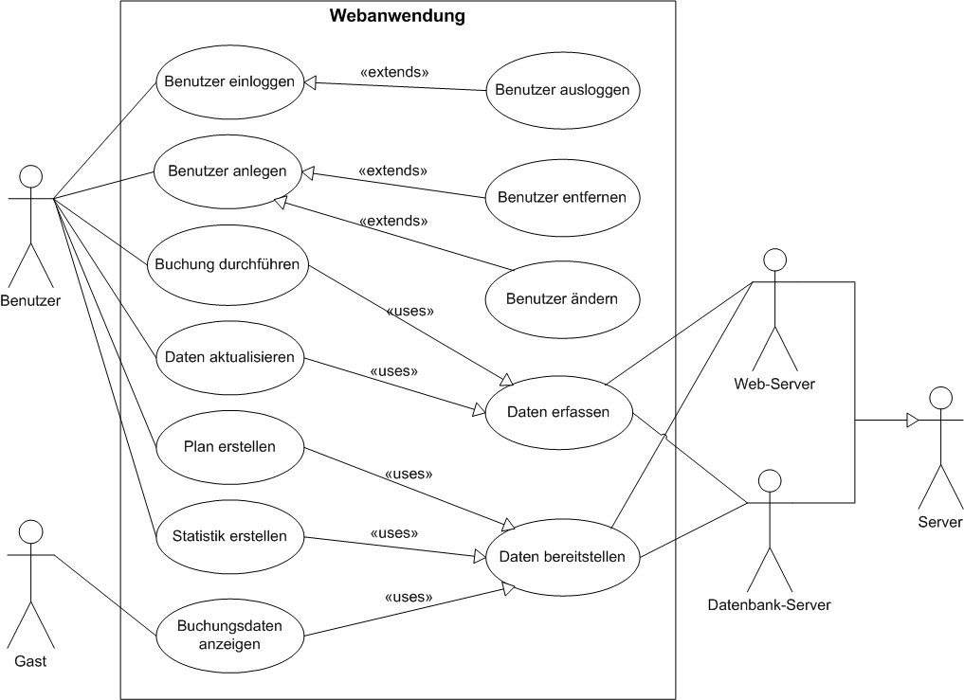
Anwendungsfalldiagramm

Slide 6
Meilensteine
Statistik erstellen
Buchungen von Nächten
Buchungsplan erstellen
Gästezugang mit Link per E-Mail
Massenerstellung von Räumen
Sicherheitsabfragen

Slide 7
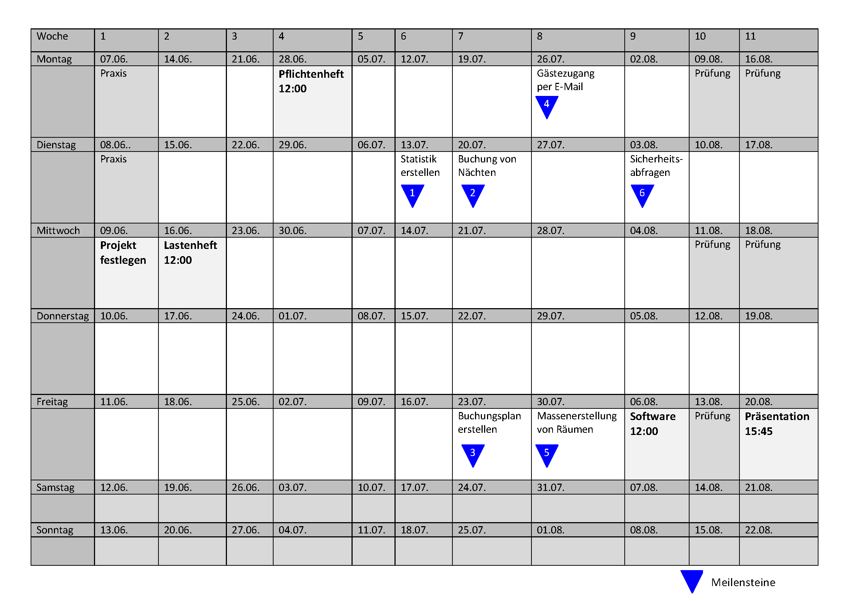
Projektplan

Slide 8
Qualitätsbestimmungen
Robustheit
Zuverlässigkeit
Korrektheit
Effizienz
Kompatibilität
Benutzerfreundlichkeit
Vertrauenswürdigkeit

Slide 9
Buchungen von Nächten
Bisher Buchungen von Tagen
Realität?
komplette Neuprogrammierung?
Neudefinition von Datenbankabfragen
Quellcode

Slide 10
Buchungsplan erstellen
Übersicht Buchungen aller Räume (Auslastung)
Übersicht Buchungen einzelner Räume
Quellcode

Slide 11
Gästezugang
Keine Nutzung von Accounts mit Gastrechten
Autorisierung über geheimen Token
Link per E-Mail schicken = Zugang + Token
Neue Konfigurationsvariable für Server-URL
Vorschlag: 3-Server-Architektur
1
2
Internet
Hotel
3: Datenbank

Slide 12
Massenerstellung von Räumen
Buchungen kommen vereinzelt
Einrichtung der ersten / neuer Räume immer in großer Menge
Spezifisches Schema des Hotels verwendbar
Benennung nach Eingabe eines regulären Ausdrucks
Automatische Erstellung und Nummerierung

Slide 13
JavaScript-Sicherheitsabfragen
Sicherheit (safety) vor ungewolltem Löschen
Benutzer kann Aktion abbrechen
Kompatibel zu Browsern ohne JavaScript
Beispielsweise eingesetzt bei
  Löschen von Zimmern
  Stornieren von Buchungen

Slide 14
Q&A Session

